Slide 1
ШКОЛА ПЕДАГОГОВ

Slide 2
ШКОЛА ПЕДАГОГОВ
Сюжетно-ролевая игра – первый опыт социализации. Как сформировать социальный опыт ребенка
и перенести его в игру?
ВЕДУЩИЙ ЗАНЯТИЯ : Березенкова Татьяна Валерьевна,
методист ООО «Издательство «Учитель»
ДАТА ПРОВЕДЕНИЯ: 30 марта 2017г.
ВРЕМЯ ПРОВЕДЕНИЯ: 15:00 – 16:30 МСК
Издательство «Учитель»
www.uchitel-izd.ru
Школа педагогов
http://www.uchmet.ru/events/eduschool

Slide 3
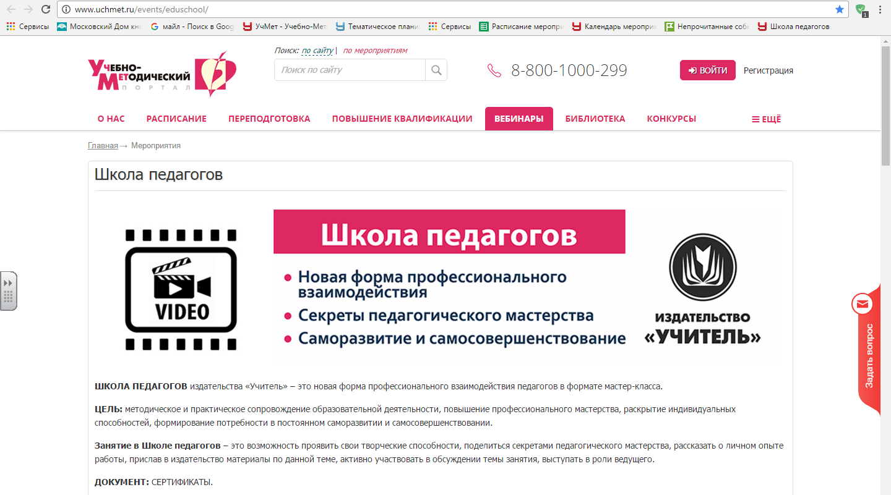
ШКОЛА ПЕДАГОГОВ
Отвечаем на самые популярные вопросы о Школе педагогов
https://www.youtube.com/watch?v=LDEMbawJj14

Slide 4
ШКОЛА ПЕДАГОГОВ
Расписание на апрель 2017
День недели, дата | Время занятия | Тема занятия | Ведущий занятия
среда, 05 апреля 2017 | 10.00-11.30 | Как привить культурно гигиенические и трудовые навыки дошкольнику. Уроки Плюшика для детей и взрослых | Кудрявцева Е. А., к.п.н.
среда, 05 апреля 2017 | 13.00-14.30 | Как познание окружающего мира ребенком сделать интересным, увлекательным? | Кудрявцева Е. А., к.п.н.
среда, 05 апреля 2017 | 15.00-16.30 | Почему мы сегодня говорим о читательской грамотности? Как организовать и провести День единого текста в ОО | Киселева Н. В., кандидат культурологии; Пожарская О. В.
вторник, 18 апреля 2017 | 10.00-11.30 | Видеть красоту за порогом собственного дома – величайшее умение, которому нужно учить с раннего детства. Как организовать экологическое образовательное пространство в ДОО? | Березенкова Т. В.
вторник, 18 апреля 2017 | 13.00-14.30 | Может ли «2» быть плохой отметкой. Современные подходы к оценке результатов образования | Черноиванова Н. Н.
вторник, 18 апреля 2017 | 15.00-16.30 | Возможности интерактивной папки Лэпбук в обеспечении индивидуального образовательного маршрута дошкольника | Кудрявцева Е. А., к.п.н.
четверг, 27 апреля 2017 | 13.00-14.30 | Почему важно заниматься изобразительной деятельностью с дошкольником? Как развить творческие способности в детском саду? | Кудрявцева Е. А., к.п.н.
четверг, 27 апреля 2017 | 15.00-16.30 | Живое слово – одно из основ развития речи дошкольника. Как развить у детей навыки диалогического и монологического общения | Боровкова Н. Р.
Расписание занятий в Школе педагогов http://www.uchmet.ru/events/eduschool

Slide 5
ШКОЛА ПЕДАГОГОВ
За активное участие
во всероссийском
мастер-классе
За активное участие
во всероссийском мастер-классе и представление результатов своей профессиональной деятельности
За активное участие
во всероссийском мастер-классе
и публикацию методических материалов из опыта работы
Заказ сертификата - по желанию. Стоимость сертификата – 400 рублей
Издательство «Учитель»
www.uchitel-izd.ru
Школа педагогов
http://www.uchmet.ru/events/eduschool/

Slide 6
ШКОЛА ПЕДАГОГОВ
Сертификат за участие
За активное участие во всероссийском
мастер-классе
«ФГОС ДО: Развитие коммуникативной компетенции и социальных навыков в игровой деятельности»
(с указанием 4 часов обучения)
Как получить сертификат за участие:
1. Зайдите на http://www.uchmet.ru/events/item/751715 , используйте кнопку «Получить сертификат»
(кнопка появится после окончания занятия).
2. Оплатите оформление документа,
3. Заполните форму заявки на сертификат http://www.uchmet.ru/events/item/751715/certificate/755619
Внимание! Прием заявок на сертификат участника осуществляется до 07.04.2017.
Сертификаты будут отправляться на электронный адрес, указанный в заявке, в течение 3 недель после заполнения заявки.
Внимание! Заполнить заявку Вы сможете только после оплаты заказа.
При заполнении заявки указывайте именно тот e-mail, который Вы использовали при регистрации
на портале "УчМет" и в интернет-магазине "УчМаг".
При оплате заказа банковским переводом деньги поступят на счет в течение 10-ти рабочих дней.

Slide 7
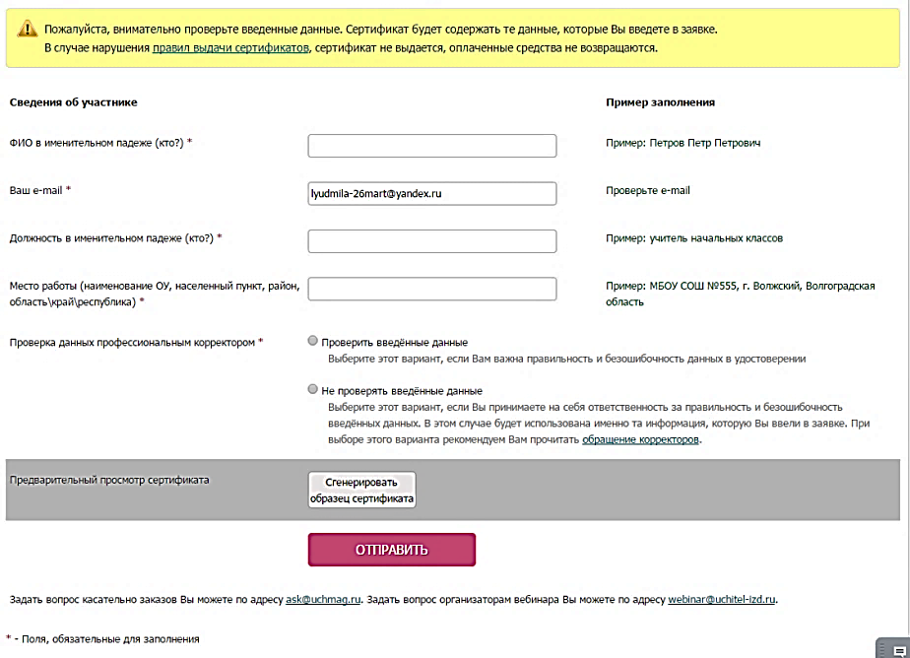

Slide 8
ШКОЛА ПЕДАГОГОВ
ЗАКАЗ СЕРТИФИКАТОВ
Сертификат (за выступление)
За активное участие во всероссийском мастер-классе
«ФГОС ДО: Развитие коммуникативной компетенции и социальных навыков
в игровой деятельности»
и представление результатов своей профессиональной деятельности
Тема доклада : ...
(с указанием 4 часов обучения)
Сертификат (за обобщение опыта)
За активное участие во всероссийском мастер-классе
«ФГОС ДО: Развитие коммуникативной компетенции и социальных навыков
в игровой деятельности»
и публикацию методических материалов из опыта работы
Тема педагогического опыта: ...
(с указанием 4 часов обучения)
Внимание! Прием материалов для получения сертификатов данного вида осуществляется до 10.04. 2017
Как получить сертификат за выступление и обобщение опыта:
1. Прислать материалы по E-mail:
pozharskaya.olga@uchitel-izd.org
2. Совместно с методистом оформить заказ
Издательство «Учитель»
www.uchitel-izd.ru
О Школе педагогов
https://www.youtube.com/watch?v=LDEMbawJj14

Slide 9
НОВИНКИ!
Н-471 Сюжетно-ролевая игра "Ферма". Моделирование
игрового опыта детей 6-7 лет
КНИЖНАЯ ПОЛКА
Автор: Березенкова Т. В.
http://www.uchmag.ru/estore/authors/281820/
http://www.uchmag.ru/estore/e710523
НВМ-2 Уголок дорожной безопасности "Светофорчик"
http://www.uchmag.ru/estore/e779644/
Код 6021
Код 6022

Slide 10
КНИЖНАЯ ПОЛКА
Обзор наглядно-дидактических комплектов
«Сюжетно-ролевая игра»
http://www.uchmag.ru/estore/authors/281820/
И http://www.uchmag.ru/estore/series/246133/

Slide 11
КОНТАКТЫ
Сайт:
Издательство «Учитель»
www.uchitel-izd.ru
Школа педагогов
http://www.uchmet.ru/events/eduschool/
Подробности смотрите на https://youtu.be/LDEMbawJj14
Вопросы по Школе педагогов можно задать по адресу: pozharskaya.olga@uchitel-izd.org
Учебно-методический портал:
www.uchmet.ru
Курсы профессиональной переподготовки, повышения квалификации
и профессионального обучения
Вопросы по курсам присылайте по адресу teach@uchmet.org
Интернет-магазин: Наши видео http://www.uchmag.ru/estore/promo/
www.uchmag.ru
Приглашаем
присоединиться в социальных сетях в группу
УчМаг — Учителям, Воспитателям, Родителям https://ok.ru/uchitelizd
https://vk.com/uchitel_izd
АКЦИИ, КОНКУРСЫ, СКИДКИ http://www.uchmag.ru/help/discount/

